Slide 1
Выполнила :Кисагулова А.Х. Муниципальное бюджетное общеобразовательное учреждение «Специальная (коррекционная) общеобразовательная школа № 9» город Верхний Уфалей 2023
Развитие психомоторики и сенсорных процессов 2 класс
«Конструирование изображений предметов из геометрических фигур.»

Slide 2
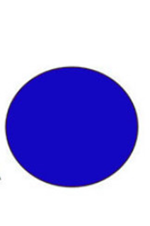
1 ряд 2 ряд все

Slide 6
Спасибо за внимание!

